Slide 1

Dovolená v Los Angeles 1.7.-9.7.
Rakušanová & Procházková

Slide 2
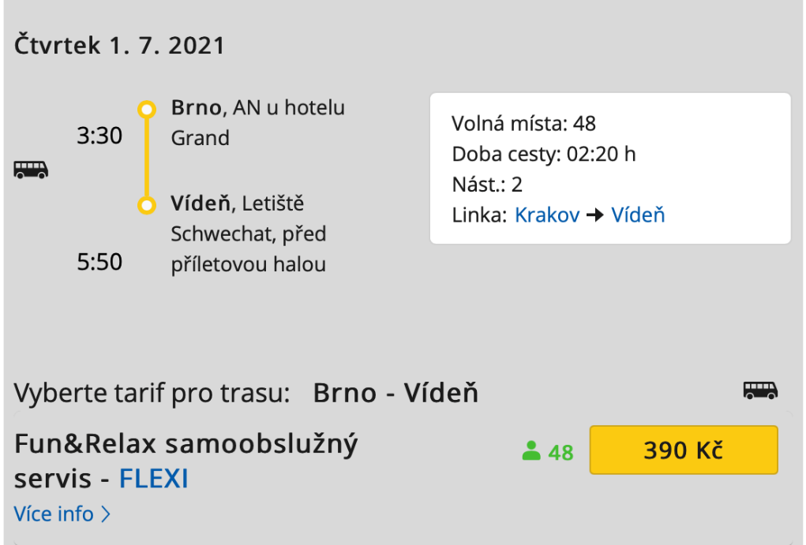
Doprava na letiště
Kyjov – Brno = zavezl by nás rodič
Brno - Vídeň letiště = autobus
390 KČ

Slide 3
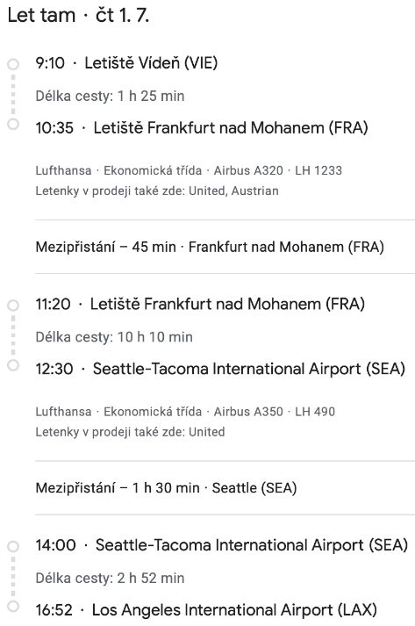
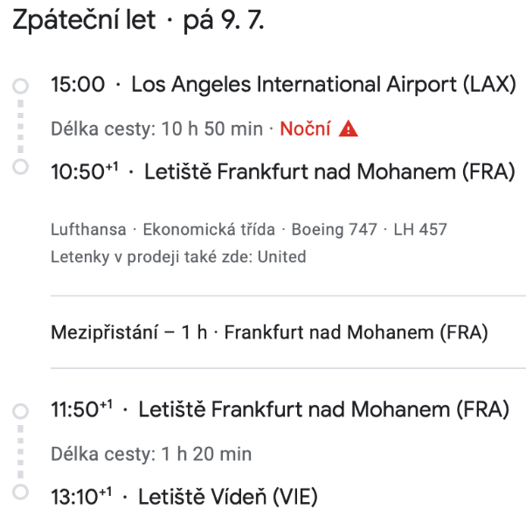
Letenky tam I zpět - 15 003 KČ

Slide 4
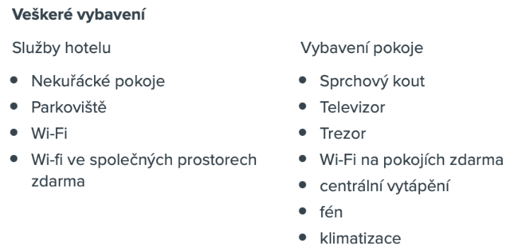
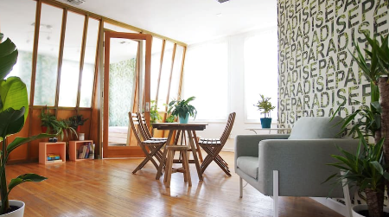
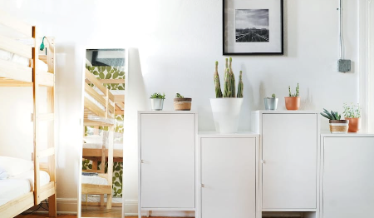
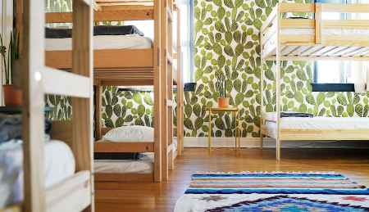
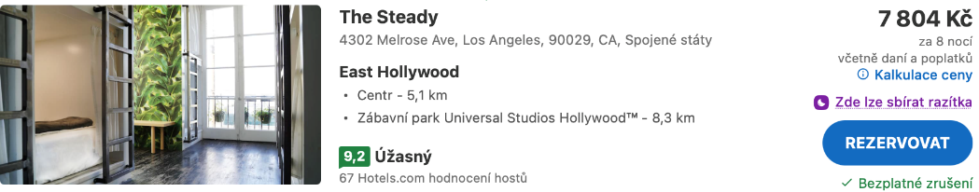
Hotel – 7 804 KČ - 8 nocí

Slide 5
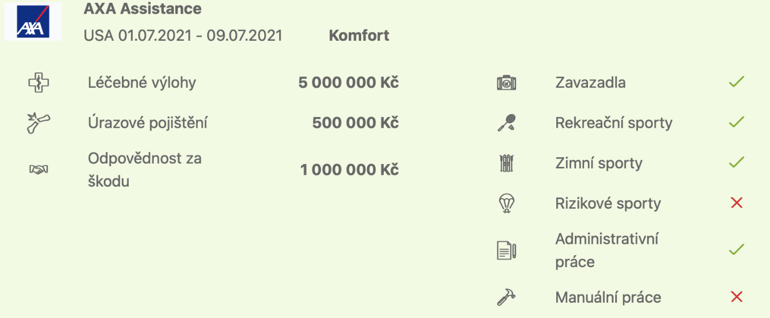
Pojištění - 460 KČ

Slide 6
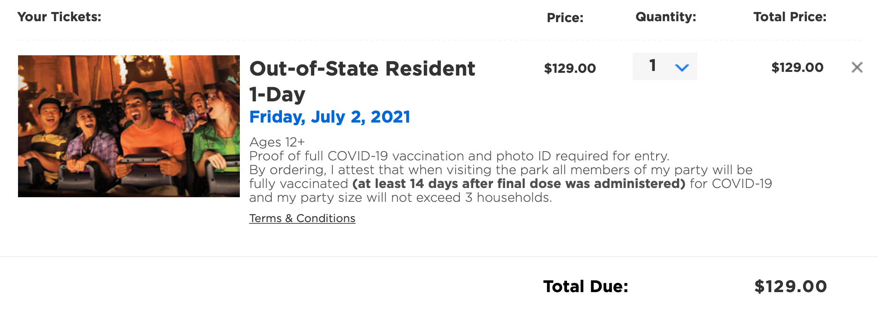
1) Universal Studios Hollywood – 2689 KČ

Slide 7
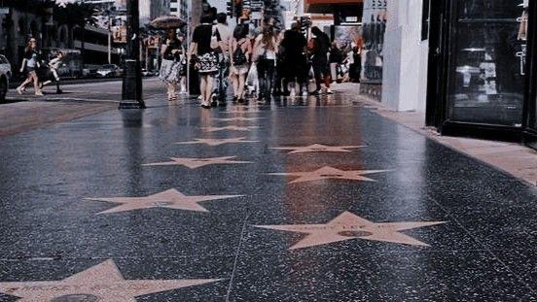
2) Hollywood Walk of Fame - zdarma

Slide 8
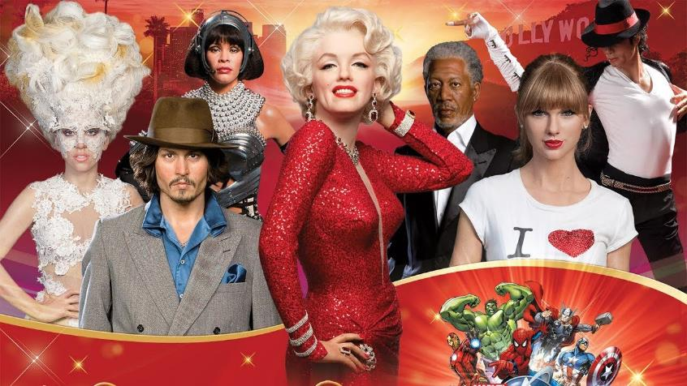
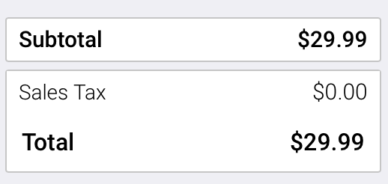
3) Madame Tussauds Hollywood – 625 KČ

Slide 9
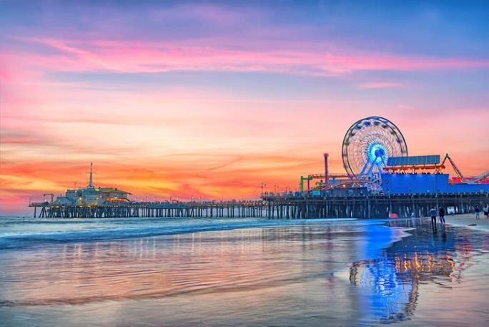
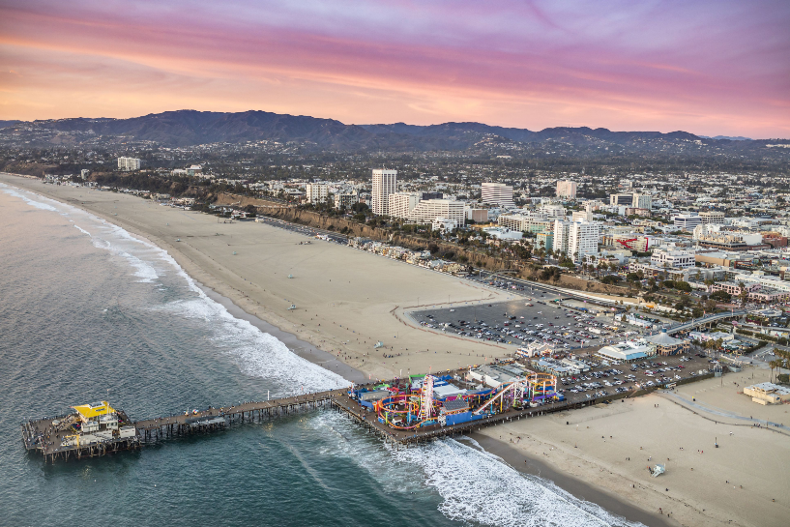
4) Santa Monica State Beach - zdarma

Slide 10
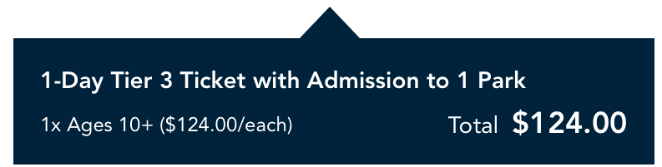
5) Disneyland – 2 585 KČ

Slide 11
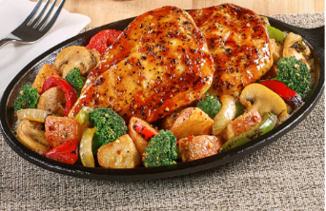
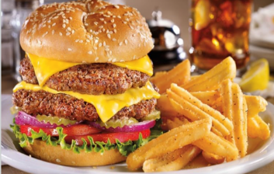
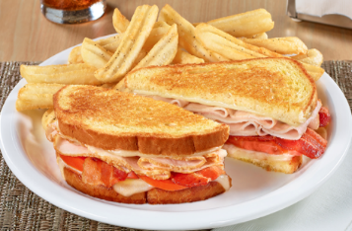
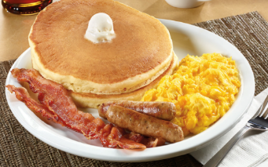
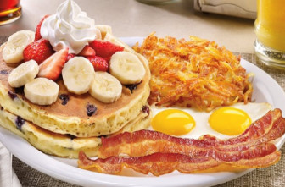
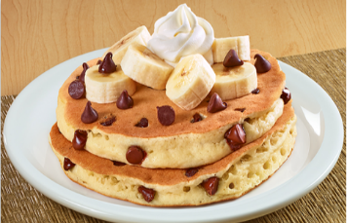

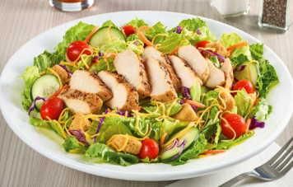
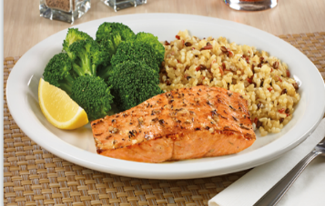
Jídlo - Denny's
270 KČ
250 KČ
145 KČ
187 KČ
230 KČ
104 KČ
229 KČ
250 KČ
145 KČ

Slide 12
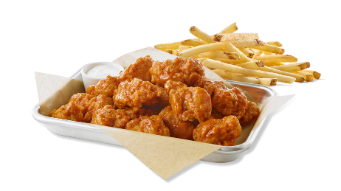
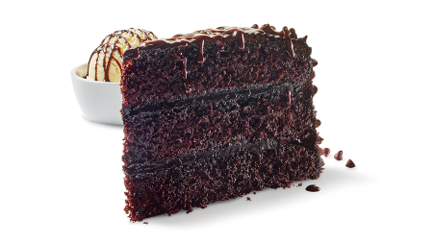
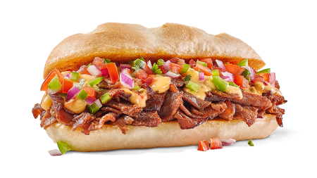
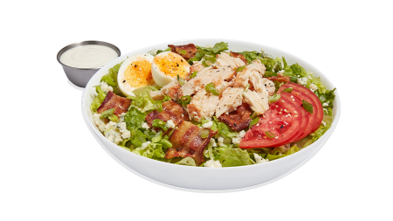
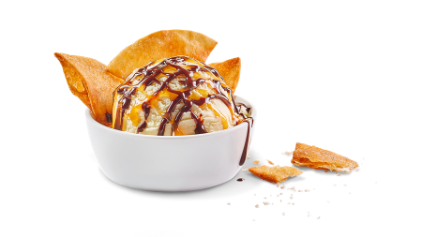

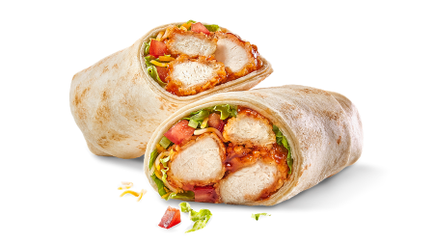
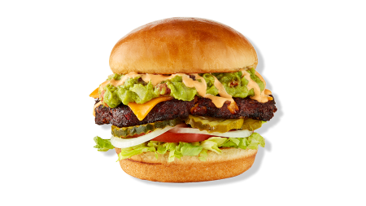
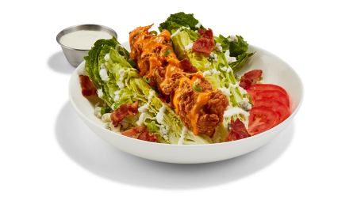
Buffalo Wild Wings
208 KČ
124 KČ
270 KČ
270 KČ
62 KČ
250 KČ
290 KČ
229 KČ
270 KČ

Slide 13
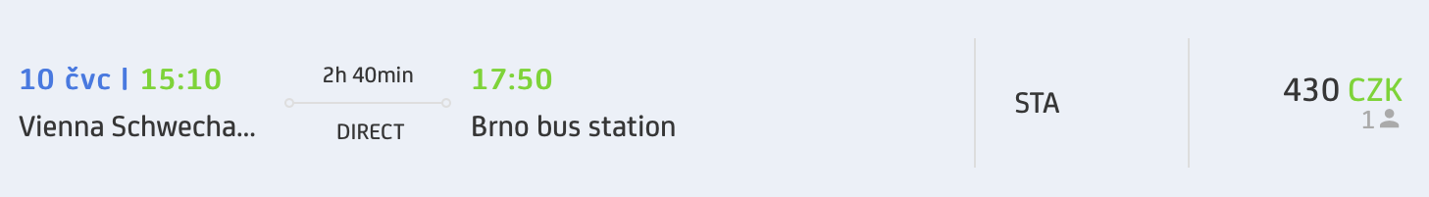
Vídeň letiště - Brno – 430 KČ

Slide 14

Celková cena – 29 986 KČ
Do ceny jsme nezahrnuly jídlo
Děkujeme za pozornost

